Slide 1

PHÒNG GD&ĐT QUẬN LONG BIÊN
TRƯỜNG TIỂU HỌC ÁI MỘ A
MÔN: Khoa học
Tiết : 29 – Tuần : 15
    BÀI: Tiết kiệm nước
    GV Thực hiện: Phạm Thúy Hồng

Slide 2
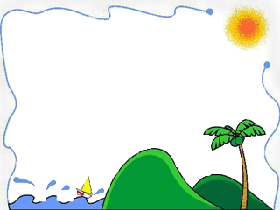
KIỂM TRA BÀI CŨ
(Bảo vệ nguồn nước)
Em đã làm gì để bảo vệ nguồn nước?

Slide 3
BÀI MỚI
Bài 29
Tiết kiệm nước

Slide 4
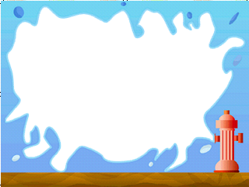
Thứ bảy ngày 21 tháng 4 năm 2012
Khoa học
Tiết kiệm nước
Hoạt động 1:
Những việc nên và không nên làm để
tiết kiệm nước

Slide 5
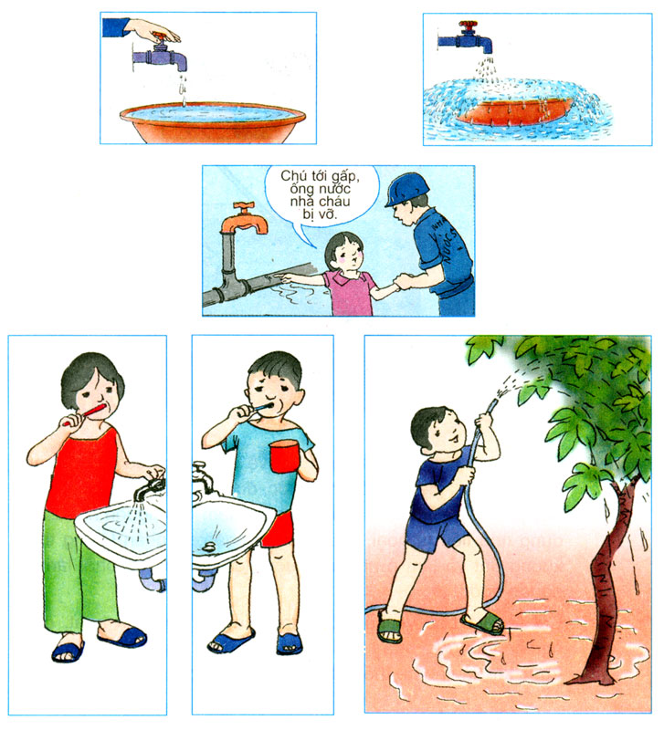
Thứ bảy ngày 21 tháng 4 năm 2012
Khoa học
Tiết kiệm nước
Hoạt động 1:
Quan sát tranh: Em nhìn thấy những gì trong tranh?
Theo em việc đó nên hay không nên làm? Vì sao?
* Thảo luận :
1
2
Nhóm đôi: (3’)
3
8
7
9
6
1
HẾT GIỜ
5
2
4
3
4
5
6

Slide 6
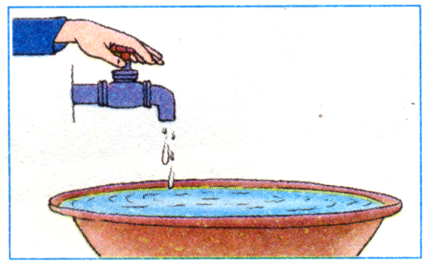
Thứ bảy ngày 21 tháng 4 năm 2012
Khoa học
Tiết kiệm nước
Hoạt động 1:
1
* Em nhìn thấy những gì trong tranh ?
* Theo em việc làm đó nên làm hay không nên làm? Vì sao ?

Slide 7
Thứ bảy ngày 21 tháng 4 năm 2012
Khoa học
Tiết kiệm nước
Hoạt động 1:
2
* Em nhìn thấy những gì trong tranh ?
* Em sẽ làm gì khi nhìn thấy việc làm này ?

Slide 8
Thứ bảy ngày 21 tháng 4 năm 2012
Khoa học
Tiết kiệm nước
Hoạt động 1:
3
* Bạn nhỏ trong tranh đang nói gì với chú công nhân?
* Theo em việc làm của bạn nhỏ đó nên làm hay không nên làm? Vì sao?

Slide 9
Thứ bảy ngày 21 tháng 4 năm 2012
Khoa học
Tiết kiệm nước
Hoạt động 1:
* Bạn gái trong tranh đang làm gì ?
* Em có nhận xét gì về việc làm đó của bạn ?
4

Slide 10
Thứ bảy ngày 21 tháng 4 năm 2012
Khoa học
Tiết kiệm nước
Hoạt động 1:
* Cậu bé trong tranh đang làm gì ?
* Theo em việc làm đó nên hay không nên làm ? Vì sao ?
5

Slide 11
Thứ bảy ngày 21 tháng 4 năm 2012
Khoa học
Tiết kiệm nước
Hoạt động 1:
* Cậu bé trong tranh làm gì ?
* Em có lời khuyên gì với
cậu bé ?
6

Slide 12
Thứ bảy ngày 21 tháng 4 năm 2012
Khoa học
Tiết kiệm nước
Hoạt động 1:
Chỉ ra những việc nên làm và những việc không nên làm để tiết kiệm nước
2
1
3
4
5
6

Slide 13

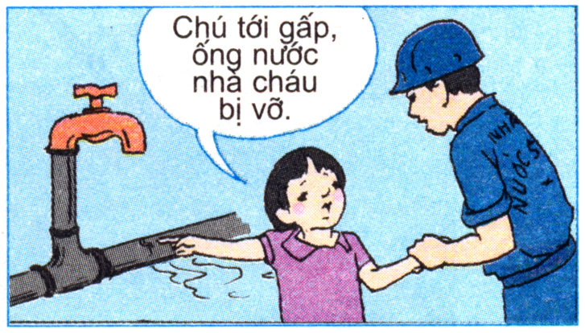
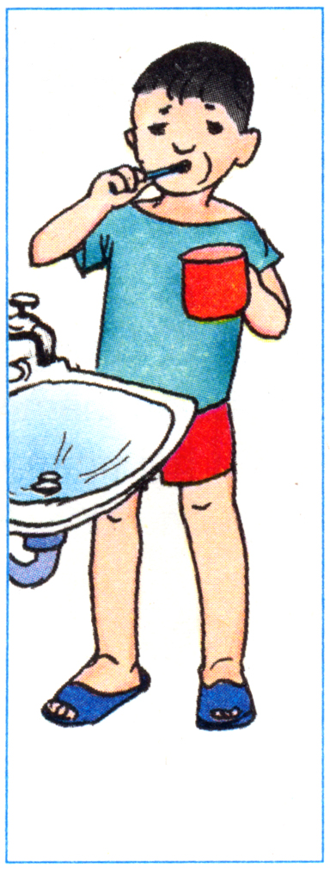
Thứ bảy ngày 21 tháng 4 năm 2012
Khoa học
Tiết kiệm nước
Hoạt động 1:
Những việc nên làm:
1
Khóa vòi nước, không để nước chảy tràn
3
Bạn trai đánh răng, lấy nước vào cốc xong, khóa vòi nước ngay
Gọi thợ chữa ngay khi ống nước bị hỏng, bị rò rỉ
5

Slide 14
Thứ bảy ngày 21 tháng 4 năm 2012
Khoa học
Tiết kiệm nước
Hoạt động 1:
Chỉ ra những việc nên làm và những việc không nên làm để tiết kiệm nước
2
1
3
4
5
6

Slide 15
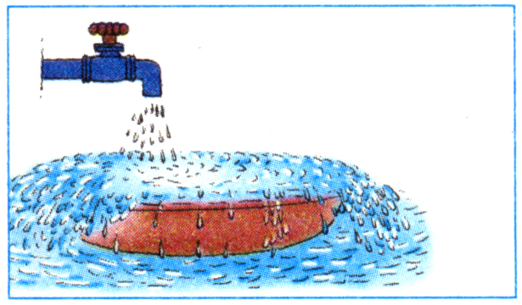
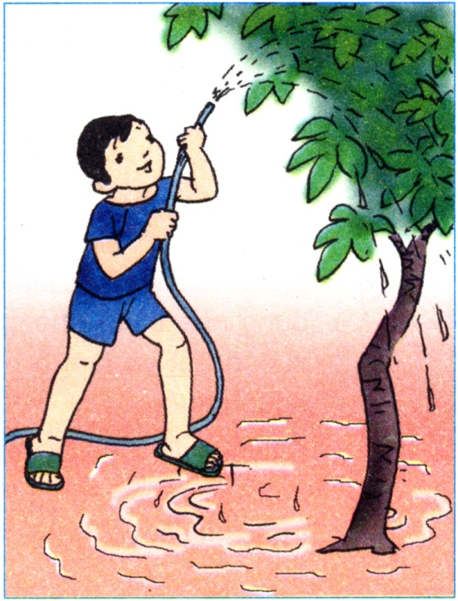
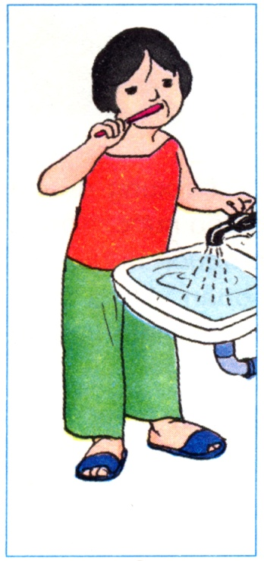
Thứ bảy ngày 21 tháng 4 năm 2012
Khoa học
Tiết kiệm nước
Hoạt động 1:
Những việc không nên làm:
2
Nước chảy tràn, không khóa vòi
Bé đánh răng và để nước chảy tràn, không khóa vòi nước
Tưới cây, để nước chảy tràn lan
6
4

Slide 16
Thứ bảy ngày 21 tháng 4 năm 2012
Khoa học
Tiết kiệm nước
Hoạt động 1:
Những việc nên và không nên làm để
tiết kiệm nước
Hoạt động 2: Tại sao phải tiết kiệm nước?

Slide 17
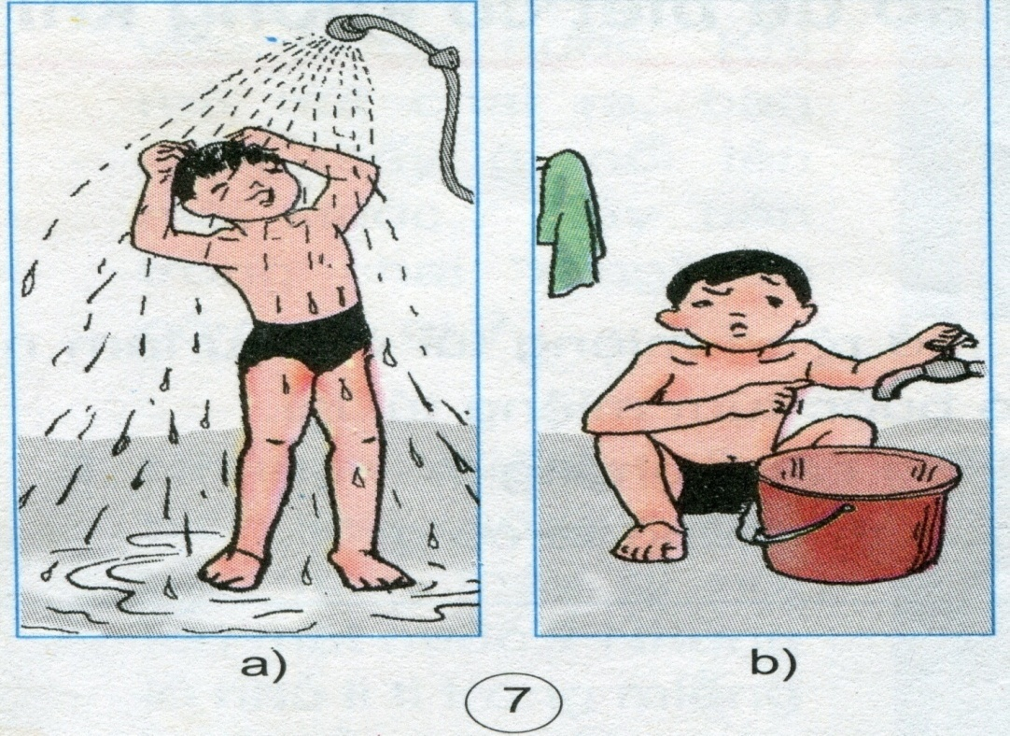
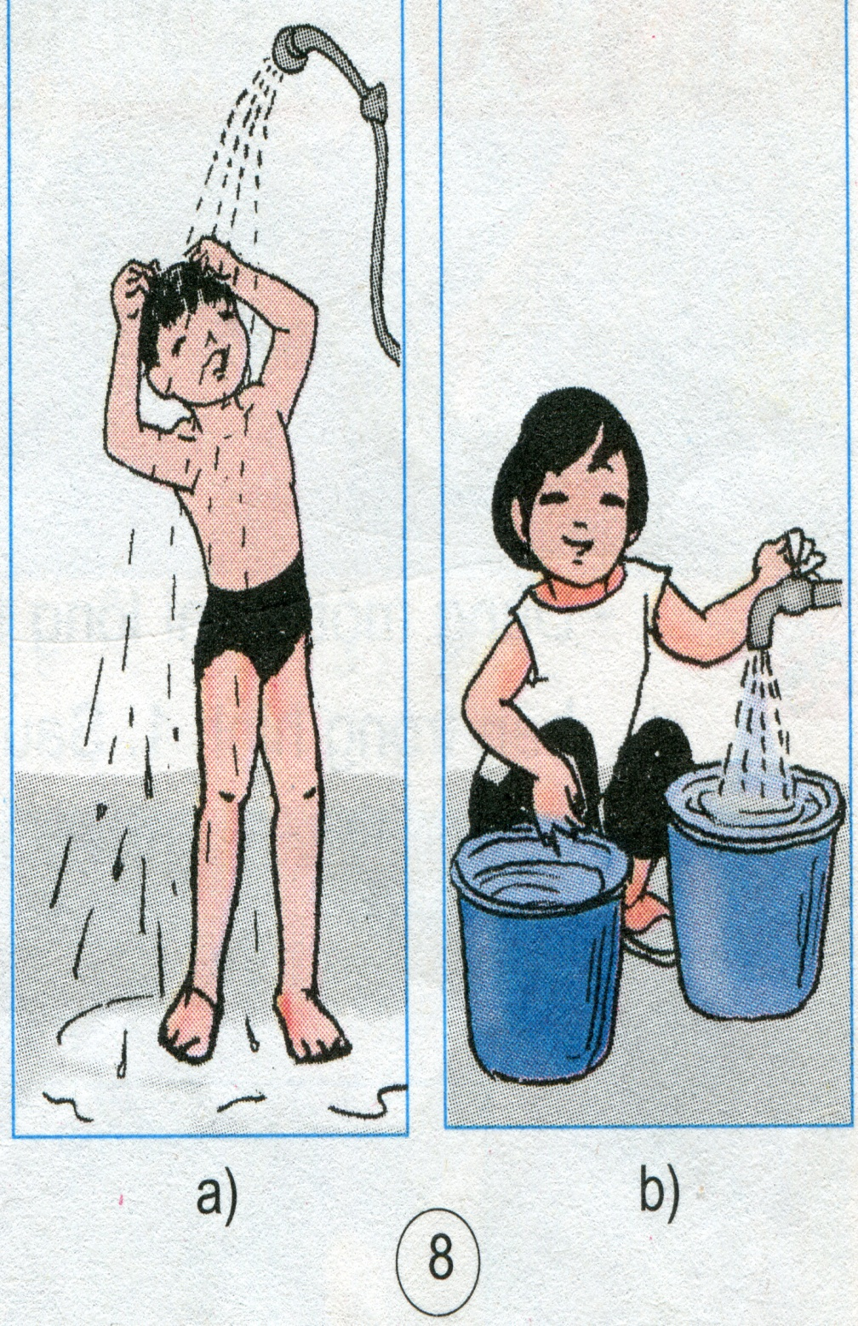
Thứ bảy ngày 21 tháng 4 năm 2012
Khoa học
Tiết kiệm nước
Hoạt động 1: Những việc nên làm và không nên làm để tiết kiệm nước
Hoạt động 2: Tại sao phải tiết kiệm nước?
*Quan sát hình 7 và 8:
- Em nhận thấy những gì trong hình a của hai hình?
- Em có nhận xét vì về hình b trong hai hình?
- Vậy bạn nam ở hình 7a nên làm gì? Vì sao?

Slide 18
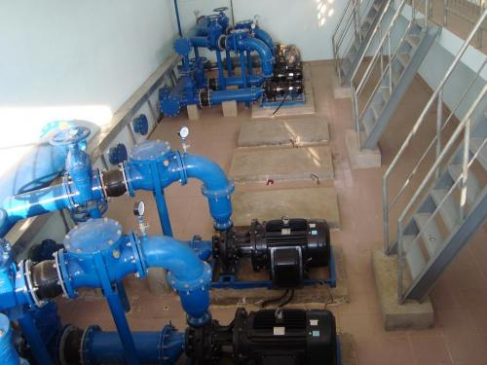
Thứ bảy ngày 21 tháng 4 năm 2012
Khoa học
Tiết kiệm nước
Hoạt động 1: Những việc nên và không nên làm để tiết kiệm nước
Hoạt động 2: Tại sao phải tiết kiệm nước:
Nhà máy cấp nước

Slide 19
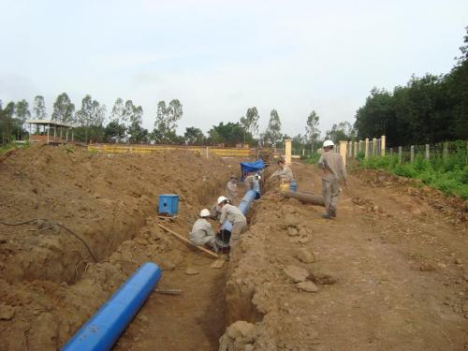
Thứ bảy ngày 21 tháng 4 năm 2012
Khoa học
Tiết kiệm nước
Hoạt động 1: Những việc nên và không nên làm để tiết kiệm nước
Hoạt động 2: Tại sao phải tiết kiệm nước:
Lắp đặt hệ thống dẫn nước

Slide 20
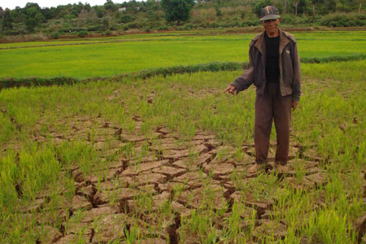
Thứ bảy ngày 21 tháng 4 năm 2012
Khoa học
Tiết kiệm nước
Hoạt động 1: Những việc nên và không nên làm để tiết kiệm nước
Hoạt động 2: Tại sao phải tiết kiệm nước:
Ruộng đồng nứt nẻ

Slide 21
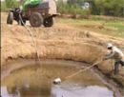
Thứ bảy ngày 21 tháng 4 năm 2012
Khoa học
Tiết kiệm nước
Hoạt động 1: Những việc nên và không nên làm để tiết kiệm nước
Hoạt động 2: Tại sao phải tiết kiệm nước:
Nước ao khô cạn

Slide 22
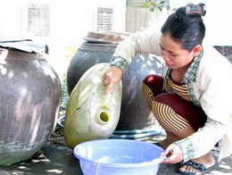
Thứ bảy ngày 21 tháng 4 năm 2012
Khoa học
Tiết kiệm nước
Hoạt động 1: Những việc nên và không nên làm để tiết kiệm nước
Hoạt động 2: Tại sao phải tiết kiệm nước:
Nước sạch khan hiếm

Slide 23
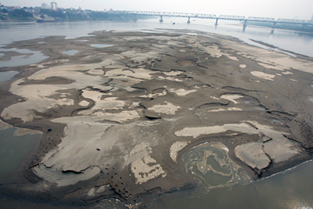
Thứ bảy ngày 21 tháng 4 năm 2012
Khoa học
Tiết kiệm nước
Hoạt động 1: Những việc nên và không nên làm để tiết kiệm nước
Hoạt động 2: Tại sao phải tiết kiệm nước:
Sông Hồng mùa khô

Slide 24
Thứ bảy ngày 21 tháng 4 năm 2012
Khoa học
Bài 29:Tiết kiệm nước
Tiết kiệm nước là để dành tiền cho mình và cũng là để có nước cho nhiều người khác cùng dùng.
Phải tốn nhiều công sức, tiền của mới có nước sạch để dùng. Vì vậy, không được lãng phí nước.

Slide 25
Thứ bảy ngày 21 tháng 4 năm 2012
Khoa học
Tiết kiệm nước
Hoạt động 1:
Những việc nên và không nên làm để tiết kiệm nước
Hoạt động 2: Tại sao phải tiết kiệm nước?
Hoạt động 3: Triển lãm tranh ảnh về tiết kiệm nước
* Cách đánh giá:
Tranh vẽ có đúng chủ đề không?
Việc làm trong tranh có thể hiện tiết kiệm nước chưa?
(Hoặc có ý thức tuyên truyền mọi người tiết kiệm nước)

Slide 26







TIẾT HỌC KẾT THÚC
KÍNH CHÚC SỨC KHỎE QUÝ THẦY CÔ

